Slide 1
Legenda:
Nova Poligonal (Decreto fev-2016)

Slide 2
Legenda:
Nova Poligonal (Decreto fev-2016)
Poligonal anterior (Decreto dez-2002)

Slide 3
Legenda:
Nova Poligonal (Decreto fev-2016)

Slide 4
Legenda:
Nova Poligonal (Decreto fev-2016)
Poligonal anterior (Decreto dez-2002)

Slide 5
Legenda:
Nova Poligonal (Decreto fev-2016)

Slide 6
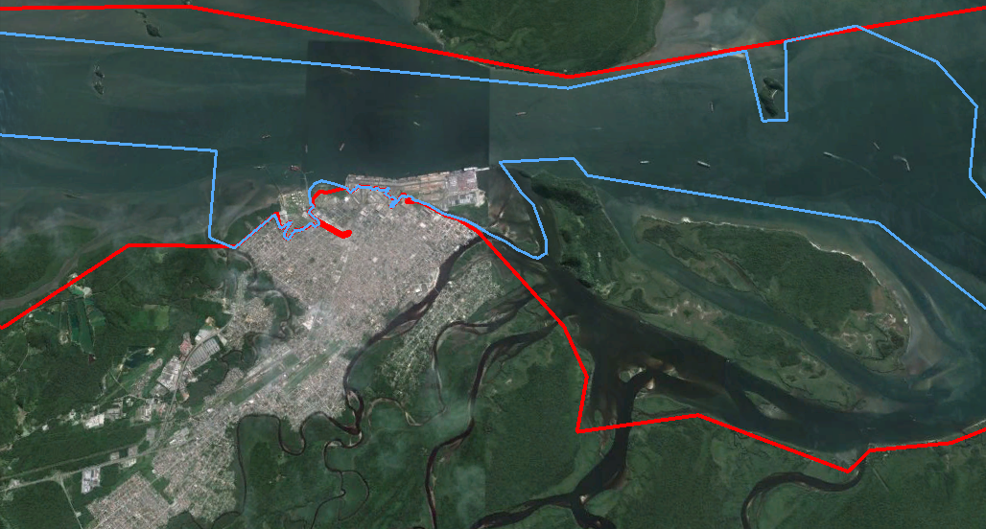
Legenda:
Nova Poligonal (Decreto fev-2016)
Poligonal anterior (Decreto dez-2002)

Slide 7
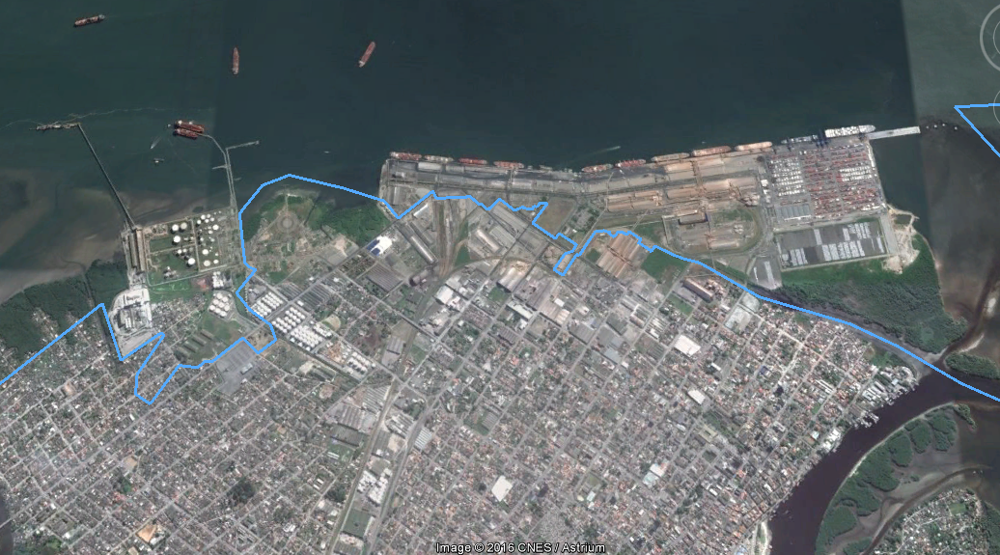
Legenda:
Nova Poligonal (Decreto fev-2016)

Slide 8
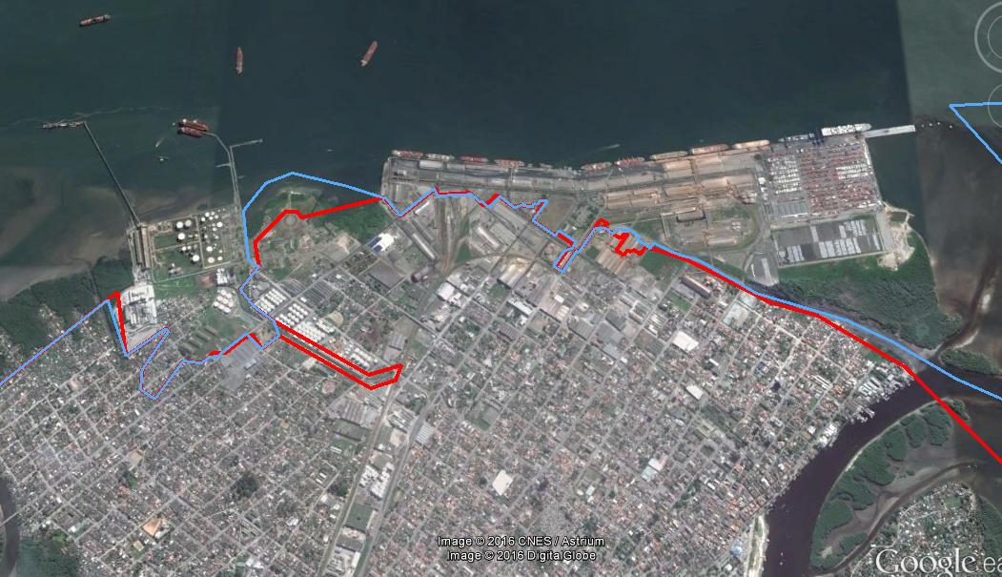
Legenda:
Nova Poligonal (Decreto fev-2016)
Poligonal anterior (Decreto dez-2002)

Slide 9
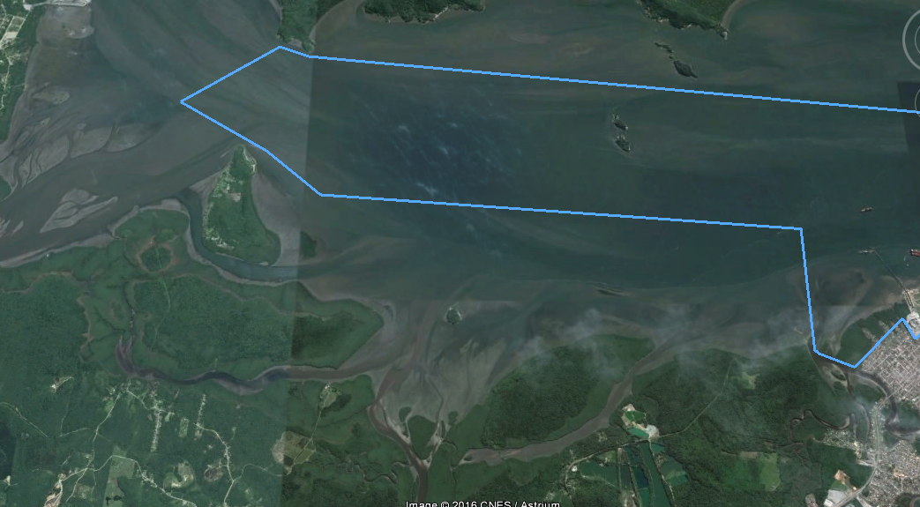
Legenda:
Nova Poligonal (Decreto fev-2016)

Slide 10
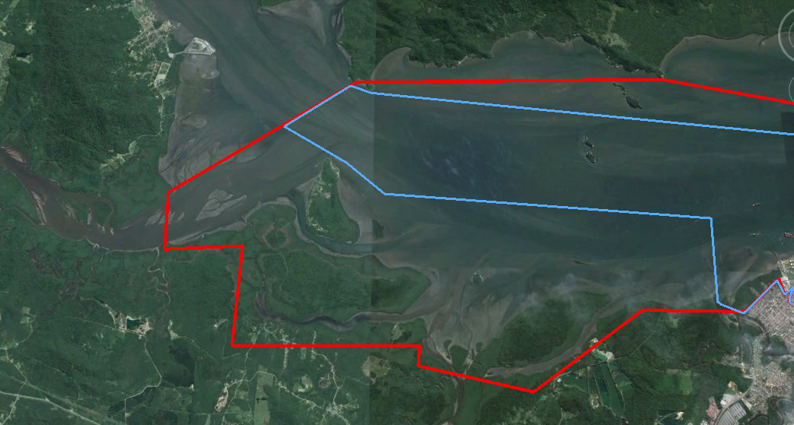
Legenda:
Nova Poligonal (Decreto fev-2016)
Poligonal anterior (Decreto dez-2002)

Slide 11
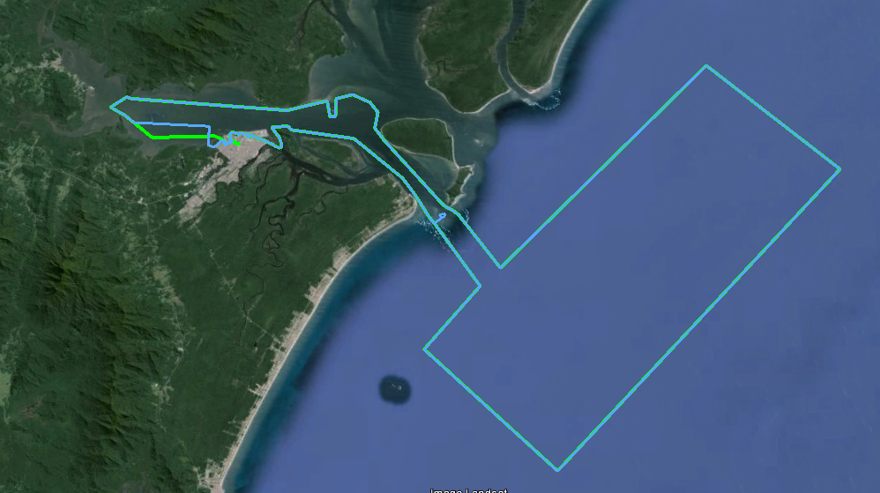
Legenda:
Nova Poligonal (Decreto fev-2016)
Poligonal Proposta em Audiência Pública

Slide 12
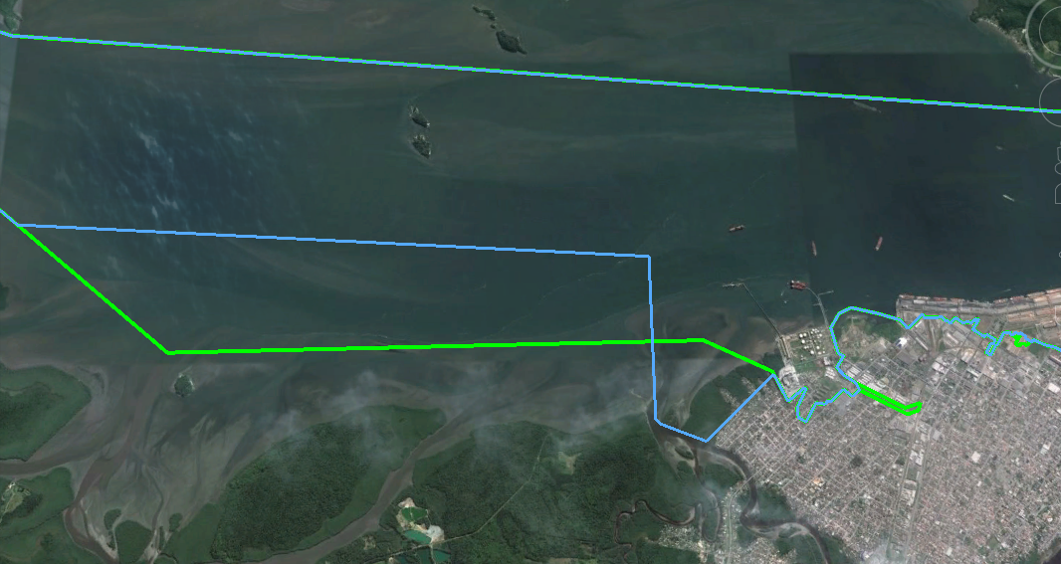
Legenda:
Nova Poligonal (Decreto fev-2016)
Poligonal Proposta em Audiência Pública

